Slide 1
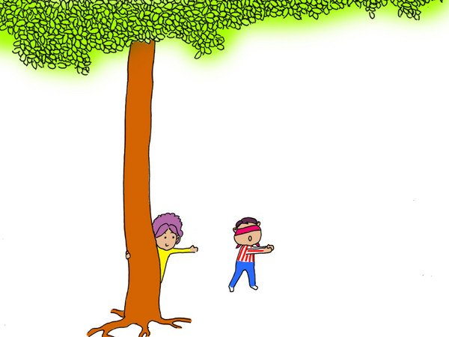
创新课程设计

Slide 2
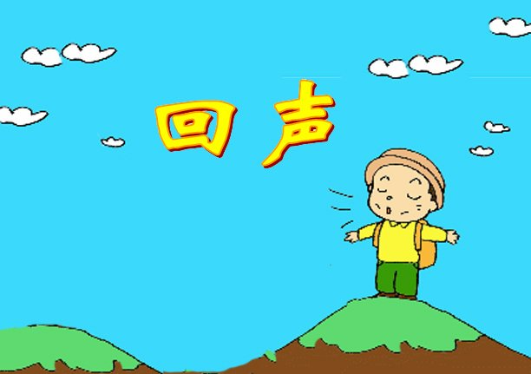

Slide 3


呱呱叫
倒影
返回
碰到
河岸
圆圈
扔进
波纹
激起
倒影
捡起

Slide 4
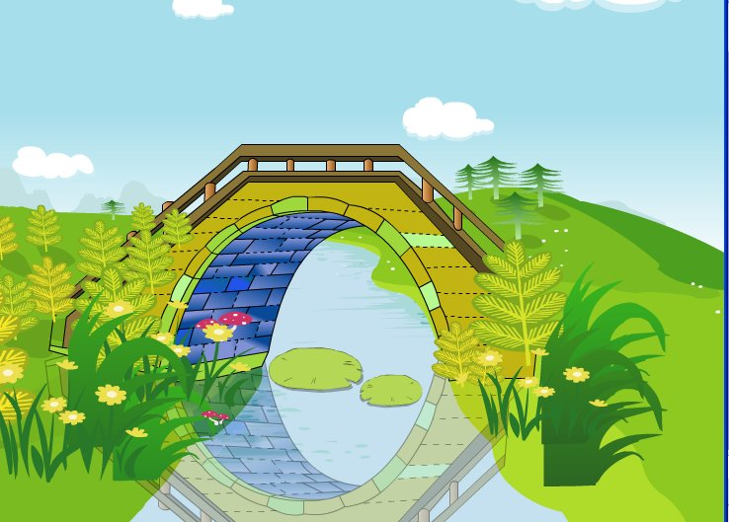
小河上有座石桥。半圆的桥洞和水里的倒影连起来，好像一个大月亮。

Slide 5
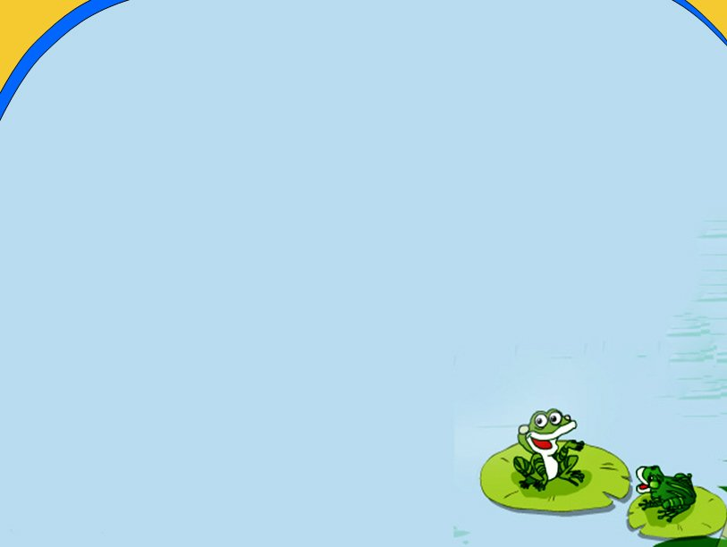
“呱！呱！呱！多好看哪！”
“呱！呱！呱！多好看哪！”
“你是谁？你在哪儿？”
“你是谁？你在哪儿？”

Slide 6
小青蛙奇怪极了，他问妈妈： “桥洞里藏着一只小青蛙吧？他在学我说话哩。”

Slide 7

青蛙妈妈带着小青蛙跳到岸上。她捡起一颗石子，扔进河里，河水被激起一圈圈波纹。波纹碰到河岸，又一圈圈荡回来。

Slide 8
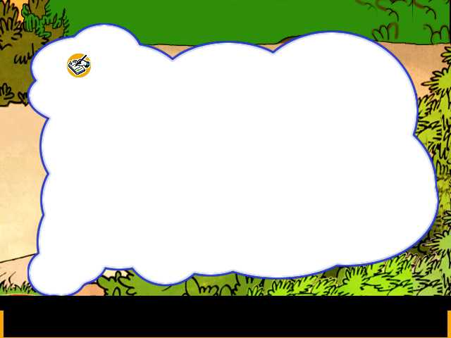

“孩子，你的叫声就像这水的波纹。水的波纹碰到河岸又荡回来。你在桥洞里叫，声音的波纹碰到桥洞的石壁，也要返回来。这样，你就听到自己的声音啦。”

Slide 9
小青蛙高兴得一蹦老高，说：“妈妈，我明白了，这就是回声吧?”

Slide 10
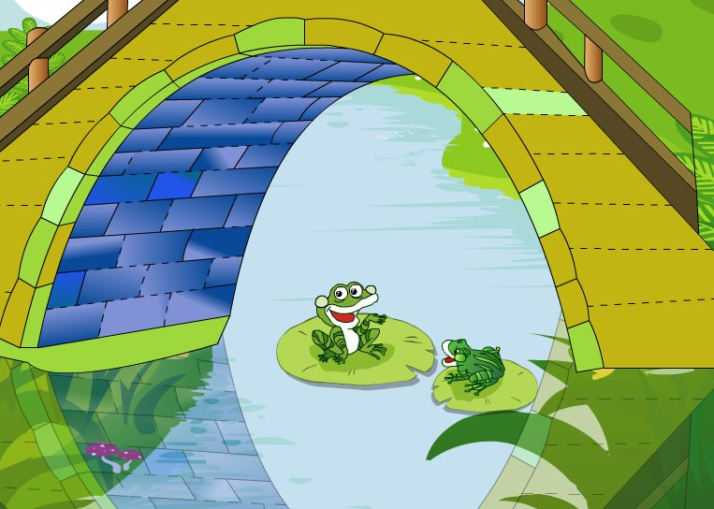
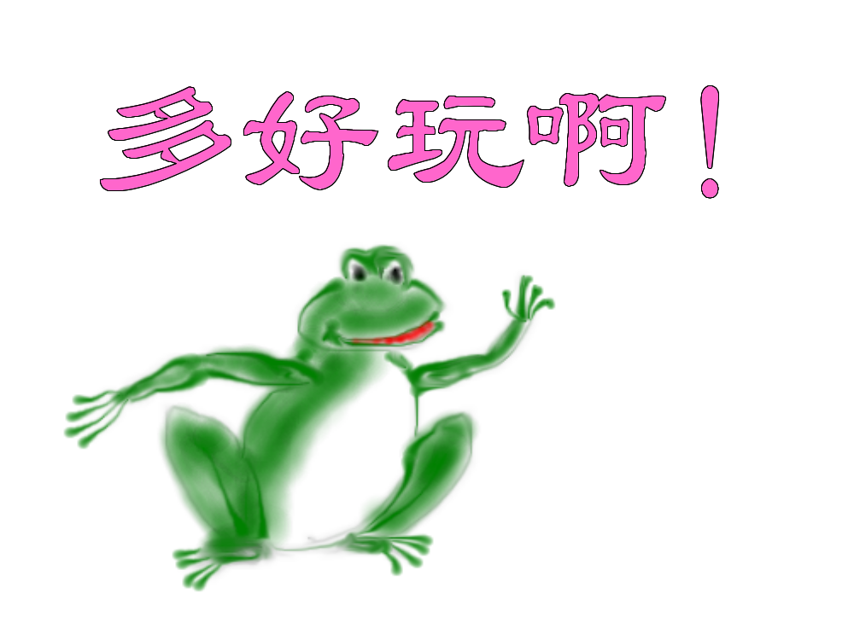


Slide 11

你躲在山峡谷
她站在山崖上
你不理她
她不理你
你喊她，她喊你
你骂他，她骂你
千万不要和她吵嘴
因为，最后一声总是她

Slide 12
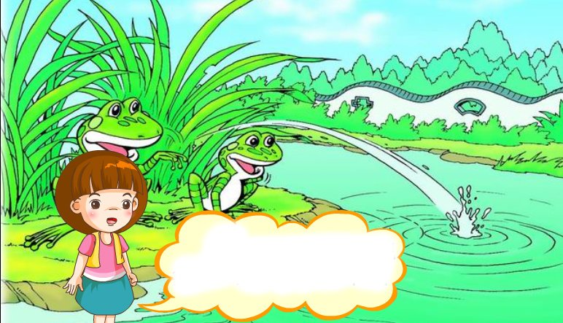
你还知道哪些回声现象呢？

Slide 13
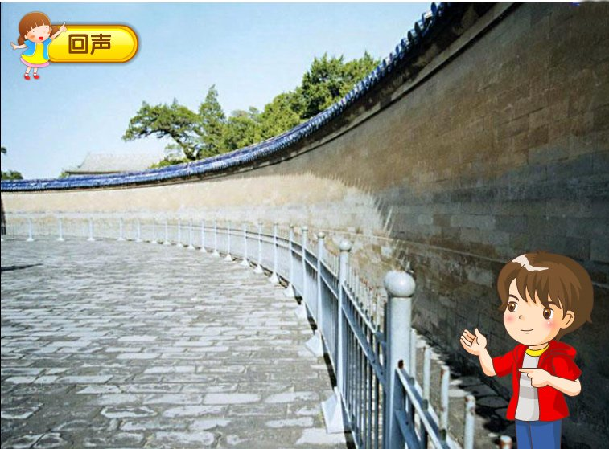
天坛
回音壁

Slide 14
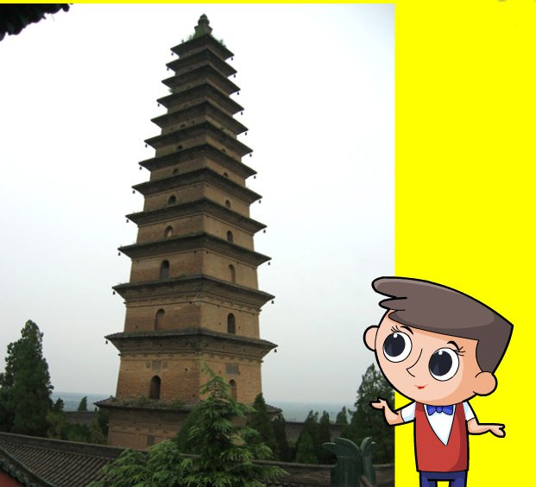
山西普救寺塔

Slide 15
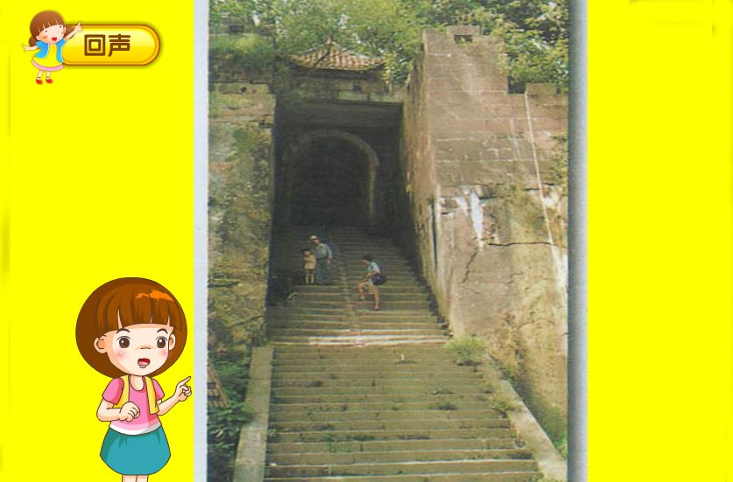
大佛寺石琴

Slide 16
从小青蛙的故事中你知道回声是怎么产生的吗？

Slide 17
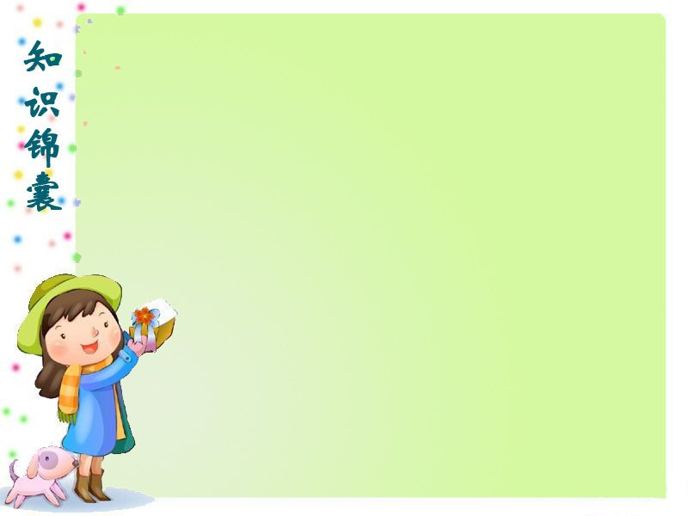
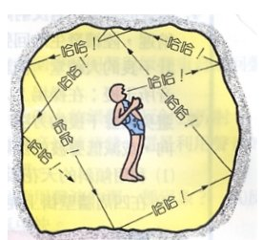
回声：
指声音在向远处传播过程中遇到障碍物发生反射现象时，被障碍物反射回来的声音。

Slide 18
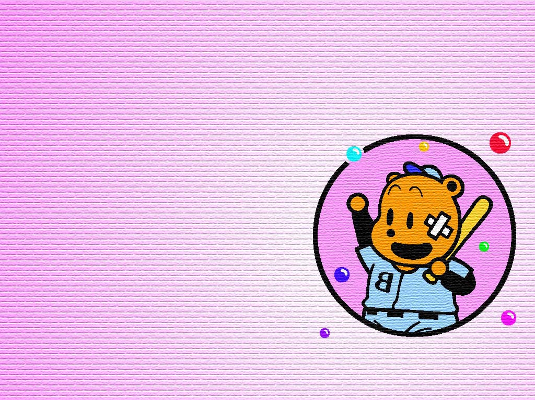
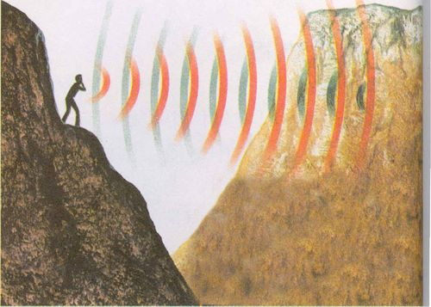
如果想要有回声需要什么条件呢？

Slide 19
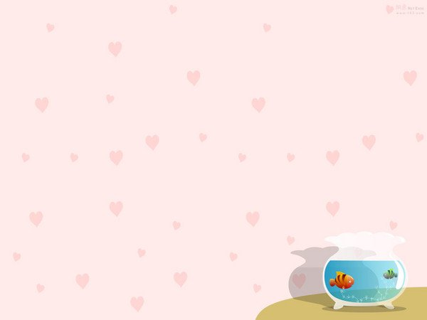

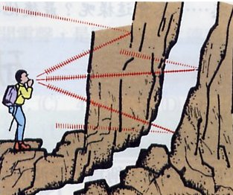
回声需要两个条件：
1、反射声音的物体要有较坚硬的表面。
2、发出的声音体与反射声音的物体必须有足够的距离：s大于等于17米。
s大于等于17米

Slide 20
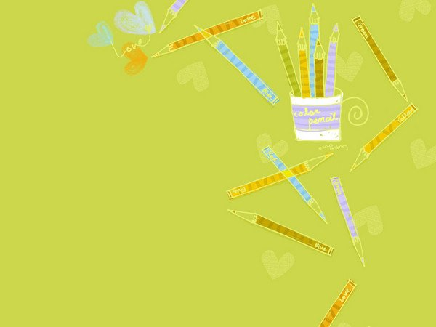
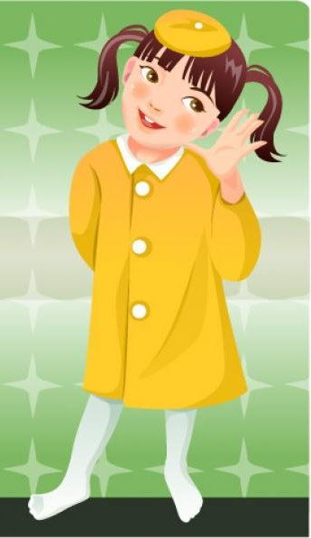
听到回声的条件：：
我们的耳朵要分辨出原来的声音与回声，两个声音要间隔 0.1秒以上。

Slide 21
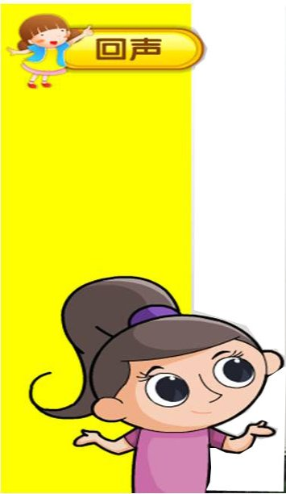
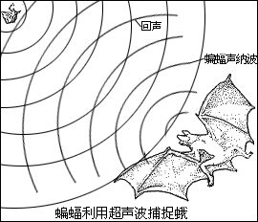
回声的应用
1.当空间较小时，原声与回声重合，因而有加强声音的效果。
2.蝙蝠盲目飞行是靠声波的反射来判定障碍物的位置和远近。

Slide 22
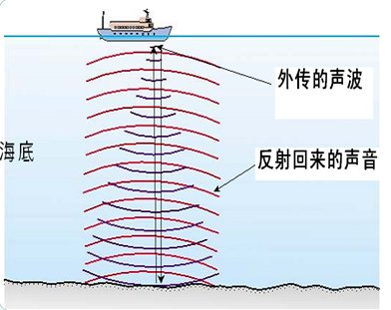
3.利用回声可测出海底的深度和魚群所在。
声音在海洋的传播速率为1520m/s，若传送声音至海底后反射回来共花6秒钟则海洋的深度为：
距离＝速度×世间=1520×6=9120m
9120÷2=4560m

Slide 23
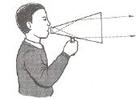
4.传声筒也是利用声波在筒壁的反射原理，将声波往同一方向传出，如此可使声波较集中并传至更远的地方。

Slide 24
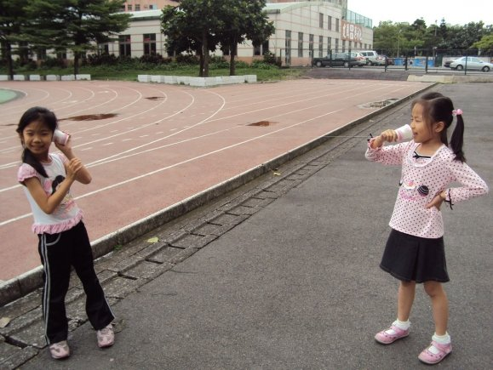

Slide 25
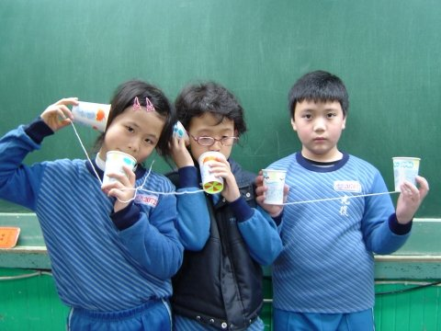

Slide 26
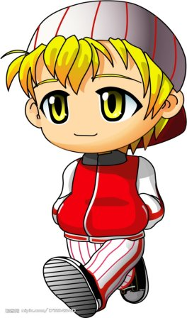
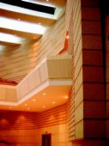
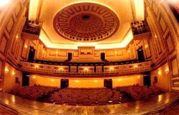
※回声的防制
1.利用倾斜的天花板和不对称的墙

Slide 27
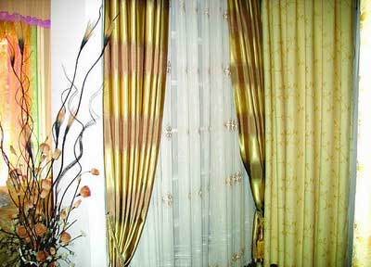
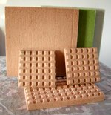
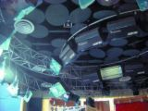

2.四周墙壁挂上布幔
3.装吸音板、隔音墙

Slide 28

大自然还有很多像回声一样的知识等着我们去发现、去探索呢！衷心祝愿小朋友们学会观察、学会思考、学到更多知识。

